Slide 1
葉脈標本實驗
107年提升國中小學生自然科學實驗操作能力計畫
桃園市自然與生活科技國教輔導團

Slide 2
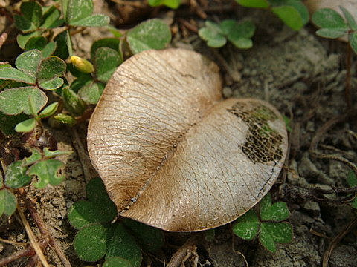
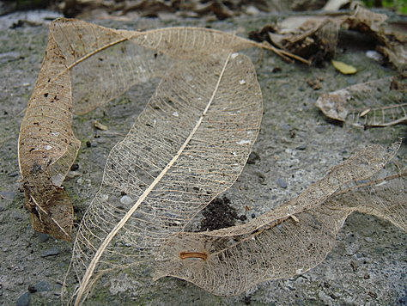
前言
在日常生活中，仔細觀察地上的落葉…
微生物的蛀蝕造成的結果

Slide 3
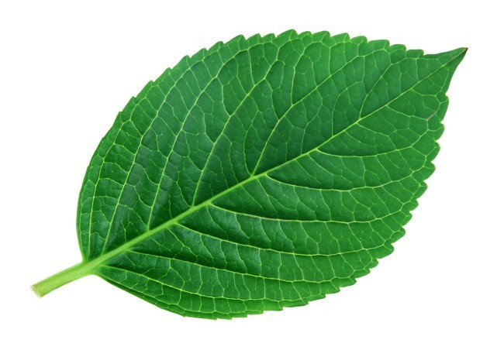
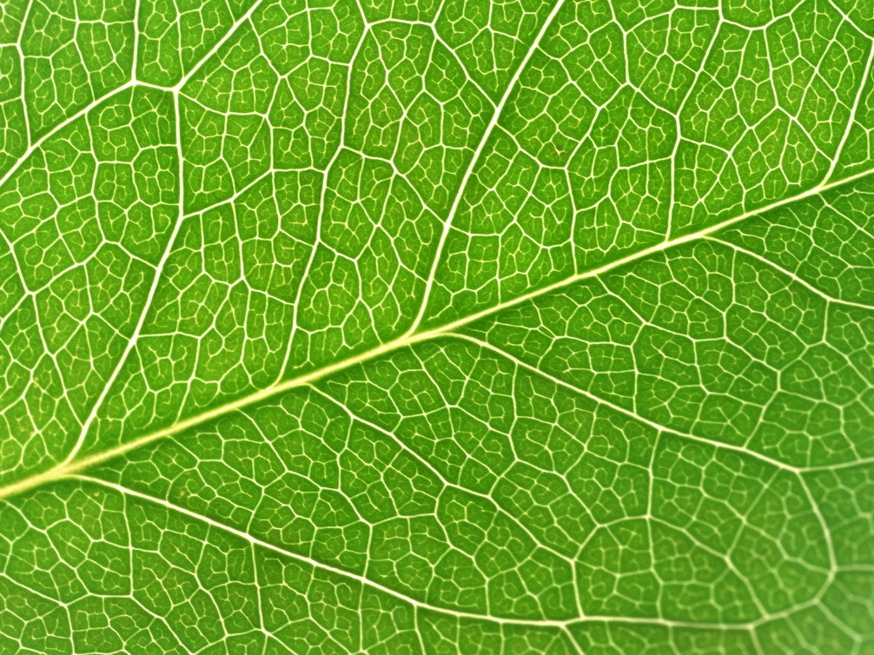
這些看起來像葉子的骨架，稱為「葉脈」

Slide 4
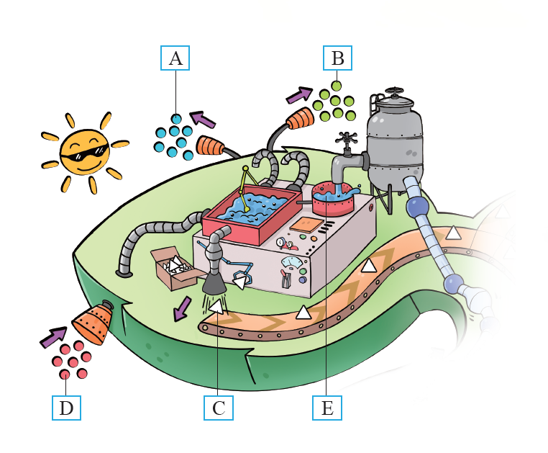
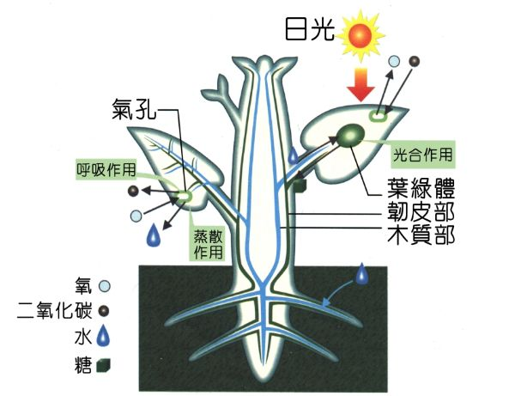
葉脈的功能
葉子是植物製造養分的場所，葉脈可以運送原料與產品
植物負責運送的構造稱又為維管束，葉脈是維管束

Slide 5


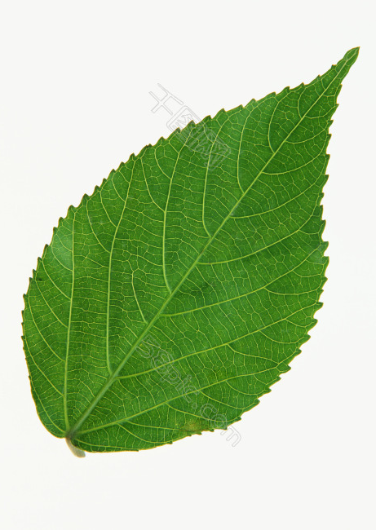
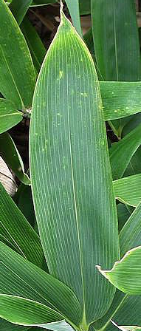
葉脈的形式

Slide 6
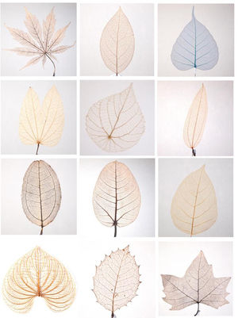
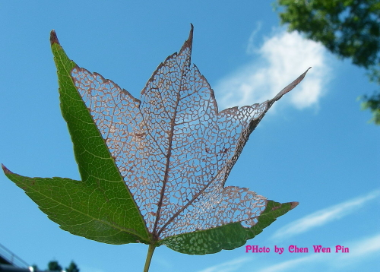
製作葉脈標本
利用強鹼對葉肉與葉脈腐蝕速度上的差異，取代微生物的蛀蝕

Slide 7
實驗器材與藥品
菩提、桂花、玉蘭花、馬拉巴栗葉片
氫氧化鈉水溶液
燒杯(500mL)
酒精燈
三腳架
陶瓷纖維網
培養皿
玻棒
鑷子
舊牙刷
染劑
美工用品

Slide 8
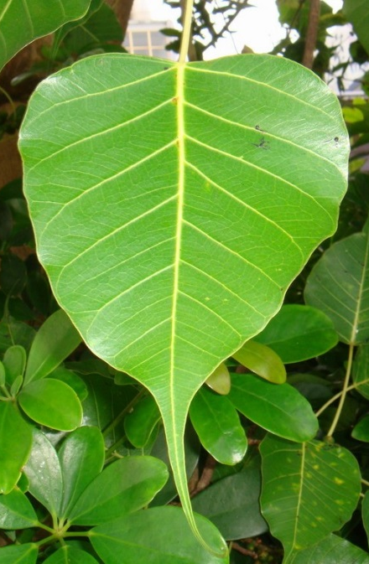
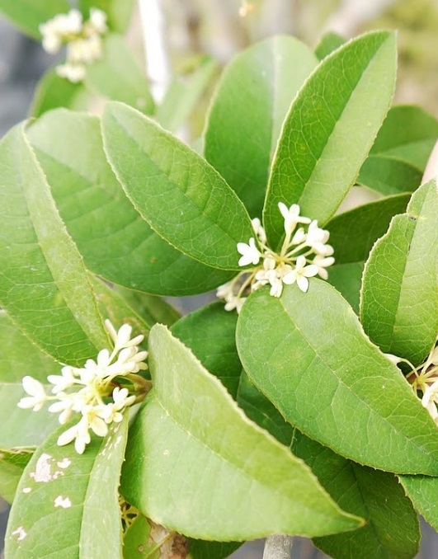
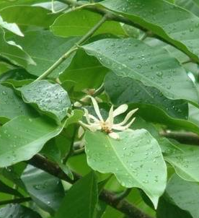
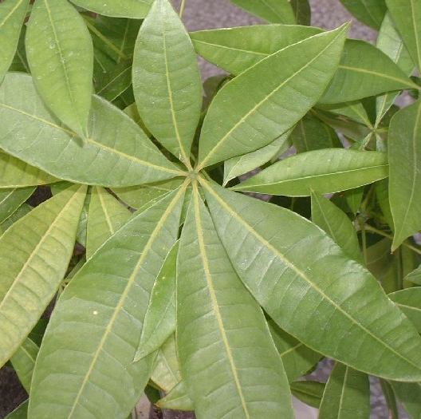
葉子的選用
太軟、太薄、太厚(多肉)的葉子會失敗
建議使用：菩提、桂花、玉蘭花、馬拉巴栗等葉子
菩提
桂花
玉蘭花
馬拉巴栗

Slide 9
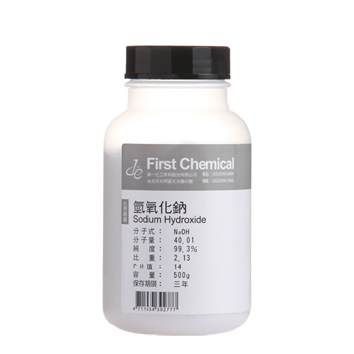
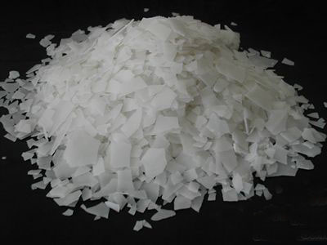
氫氧化鈉
氫氧化鈉又稱燒鹼、苛性鈉，白色結晶顆粒
強鹼、具有強腐蝕性
常見用於清潔劑、水管疏通劑
本實驗利用氫氧化鈉對葉肉與葉脈腐蝕速度上的差異，取代微生物的蛀蝕

Slide 10
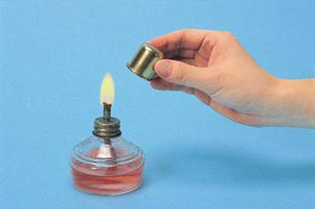
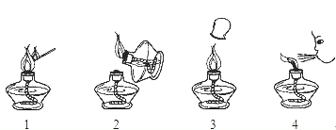
酒精燈使用注意事項
點燃以前，確保外壁沒有溢出的酒精。
不可以一盞酒精燈，去引燃另一盞酒精燈。
應以燈罩熄滅，不可用口吹熄。
使用中，應注意酒精存量，如有少於三分之一時，請通知老師。
不可自行調整燈芯高度。
不可將酒精燈放置實驗桌邊緣。
外溢之酒精引起燃燒，應立即以濕布蓋熄。

Slide 11
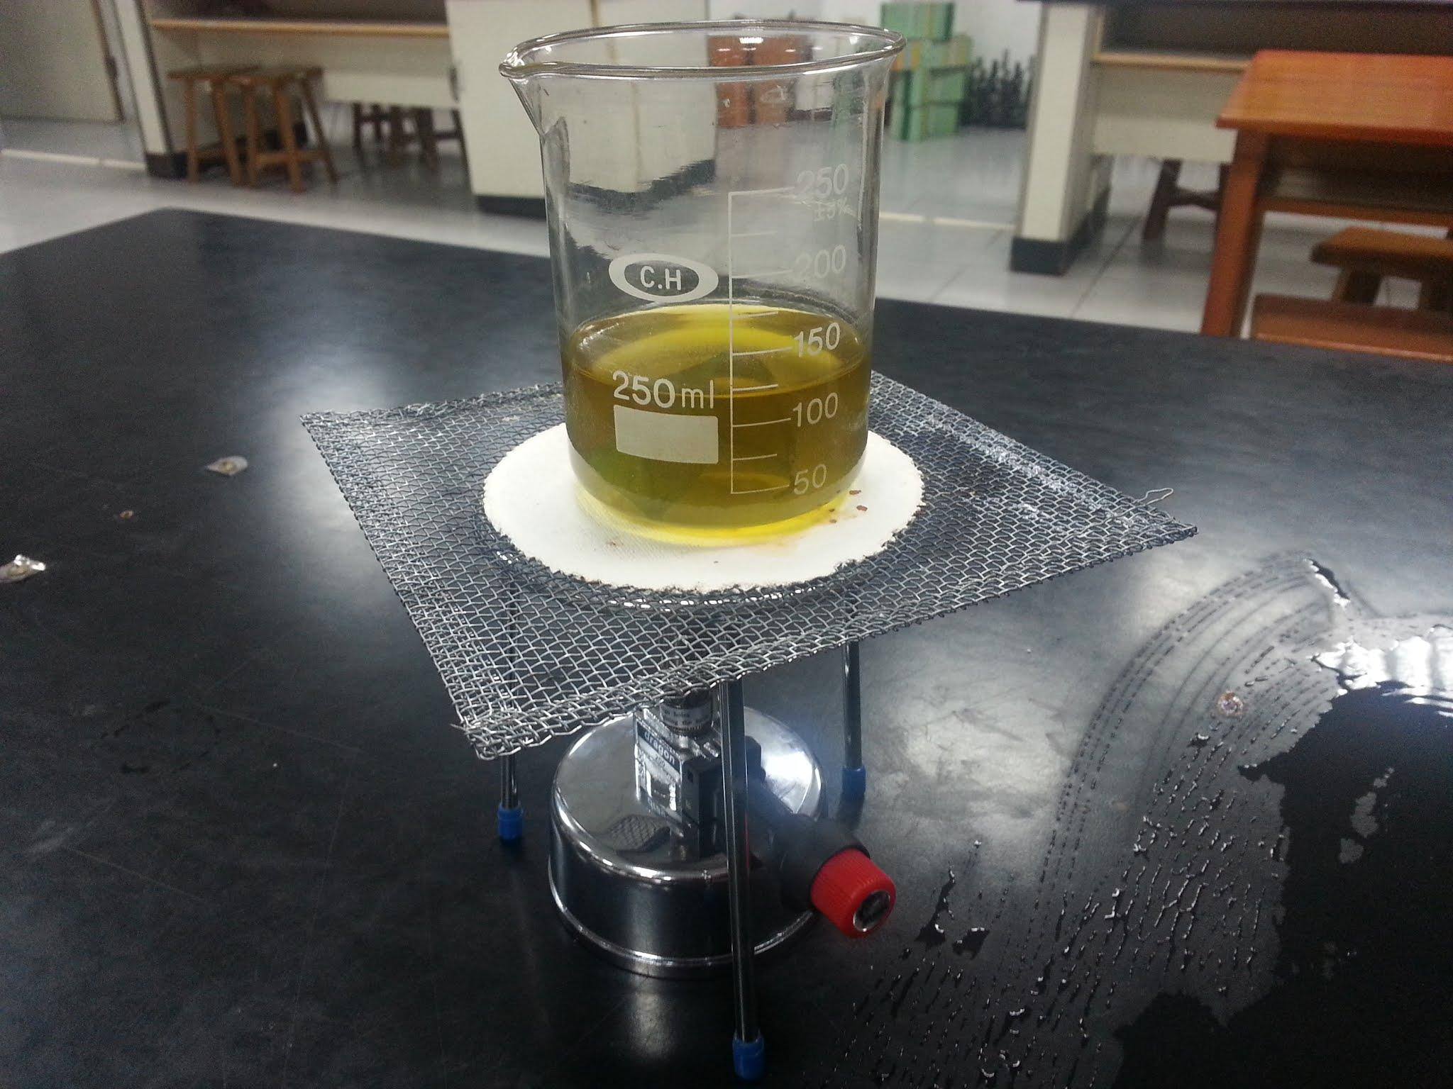
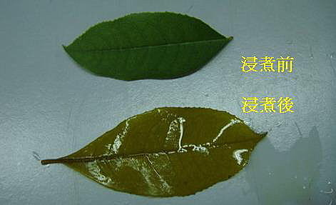
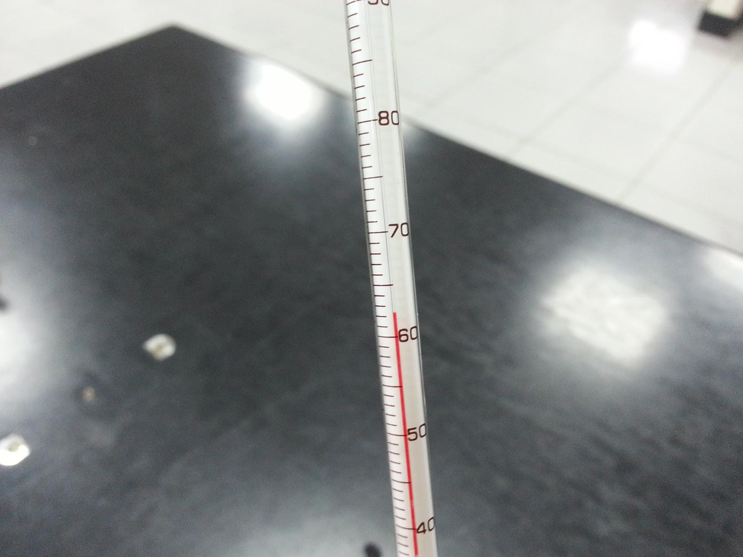
浸煮葉片
將葉子放入氫氧化鈉水溶液(濃度約1M)中，加熱30~40分鐘
需觀察葉片軟化與變色的程度，煮至葉片變黃褐色
氫氧化鈉水溶液沸騰後，會產生鹼性蒸氣，如果有蒸氣冒出
請先將火源熄滅

Slide 12
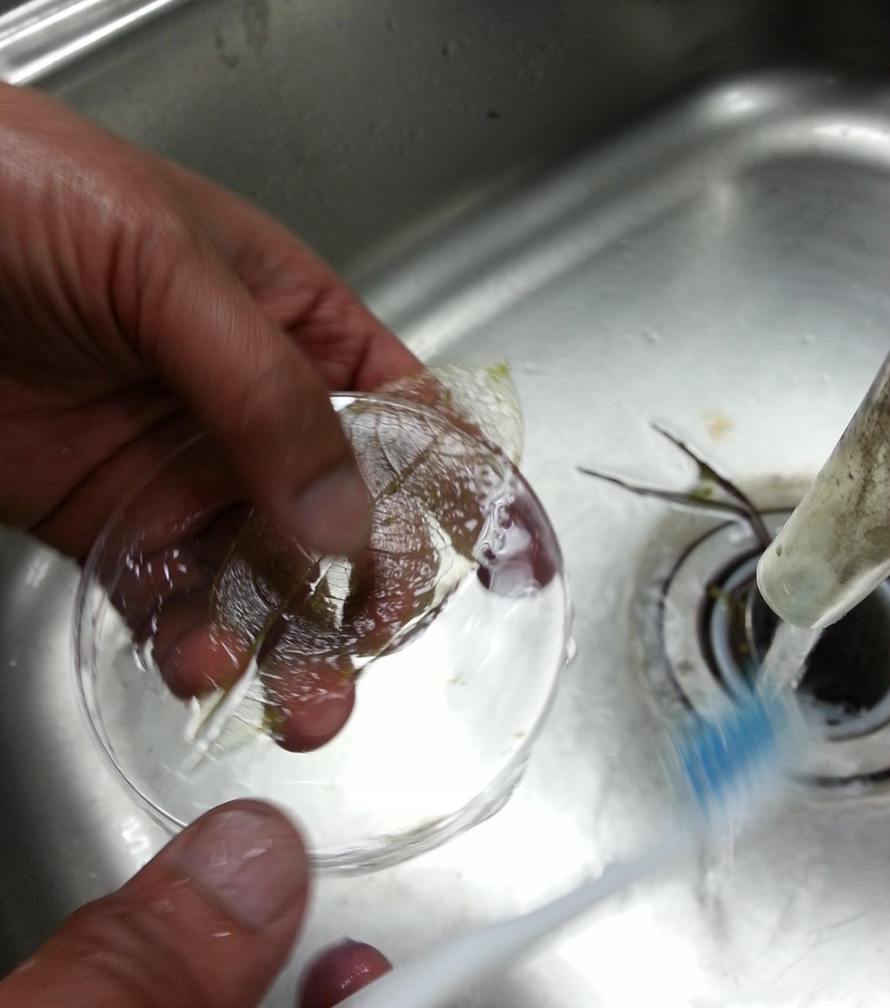
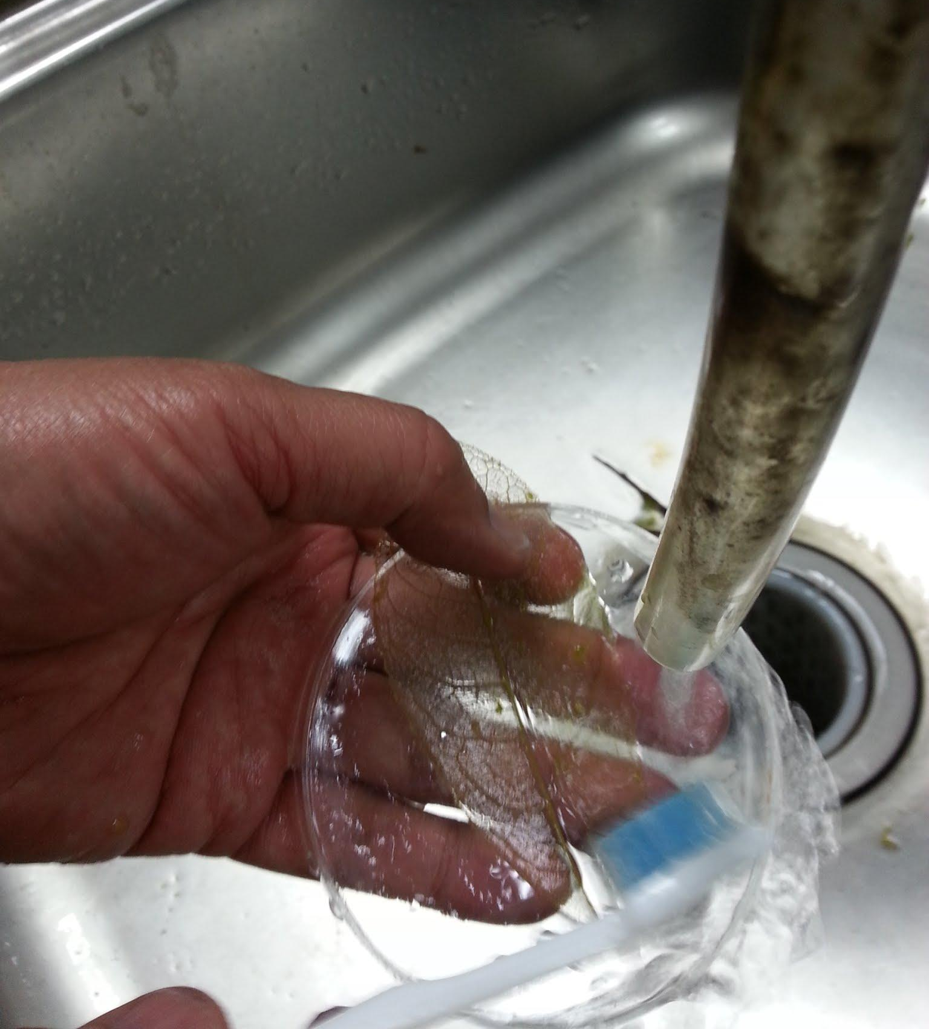
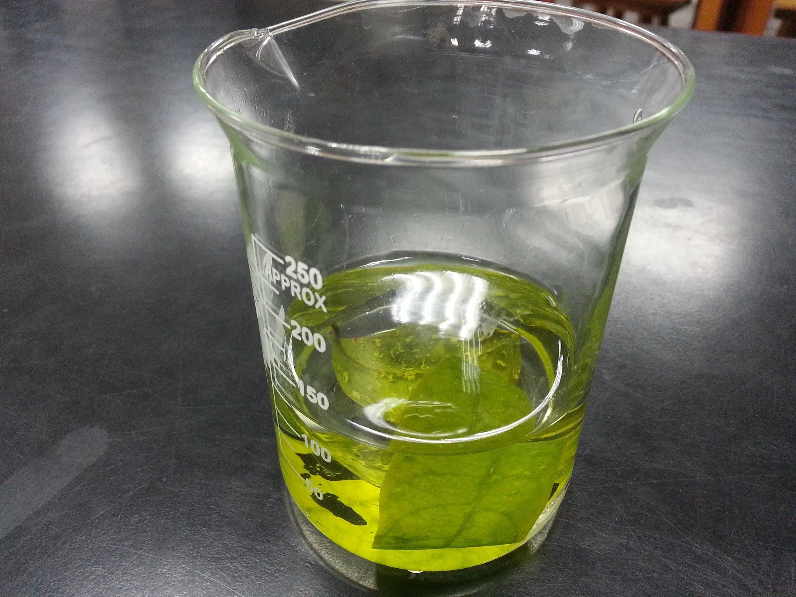
動動手--刷洗葉片
用鑷子夾出葉片用清水漂洗殘留氫氧化鈉溶液
使用舊牙刷在培養皿背面上輕刷葉片
刷完葉片後可沖水或浸水，洗去葉肉
反覆進行刷與洗的步驟
完成後夾在舊報紙中，葉片乾燥取出即完成
漂洗
在培養皿上輕刷
用水洗去葉肉

Slide 13
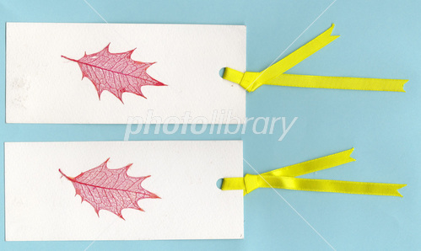
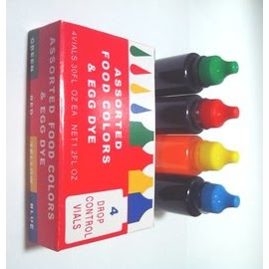
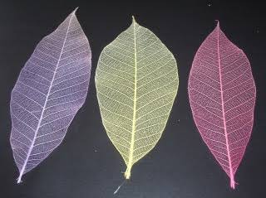
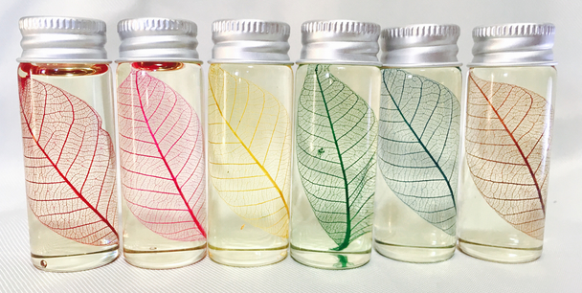
染色與裝飾
可使用染劑將葉脈標本染色
發揮創意製作成書籤或藝術品

Slide 14
簡報結束

